Slide 1
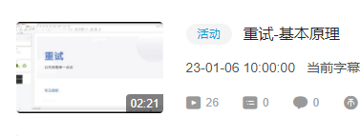
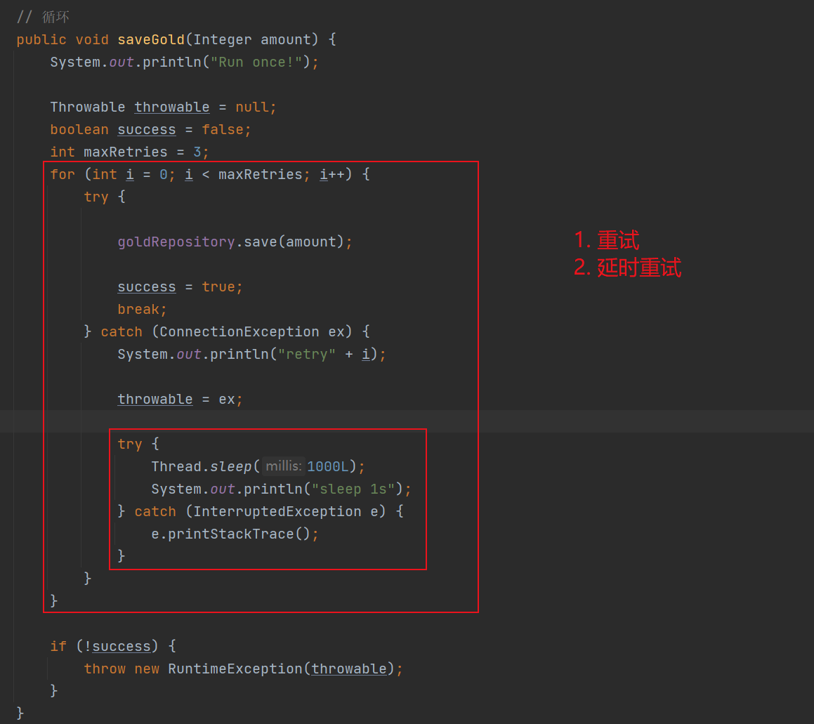
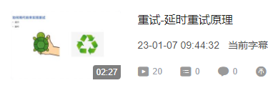
上期回顾
1
2

Slide 2

再来亿点点需求：定制化
支持定制异常类型
支持定制各阶段行为：开始，成功，失败，结束
支持定制重试次数耗尽后的行为
等等

Slide 3
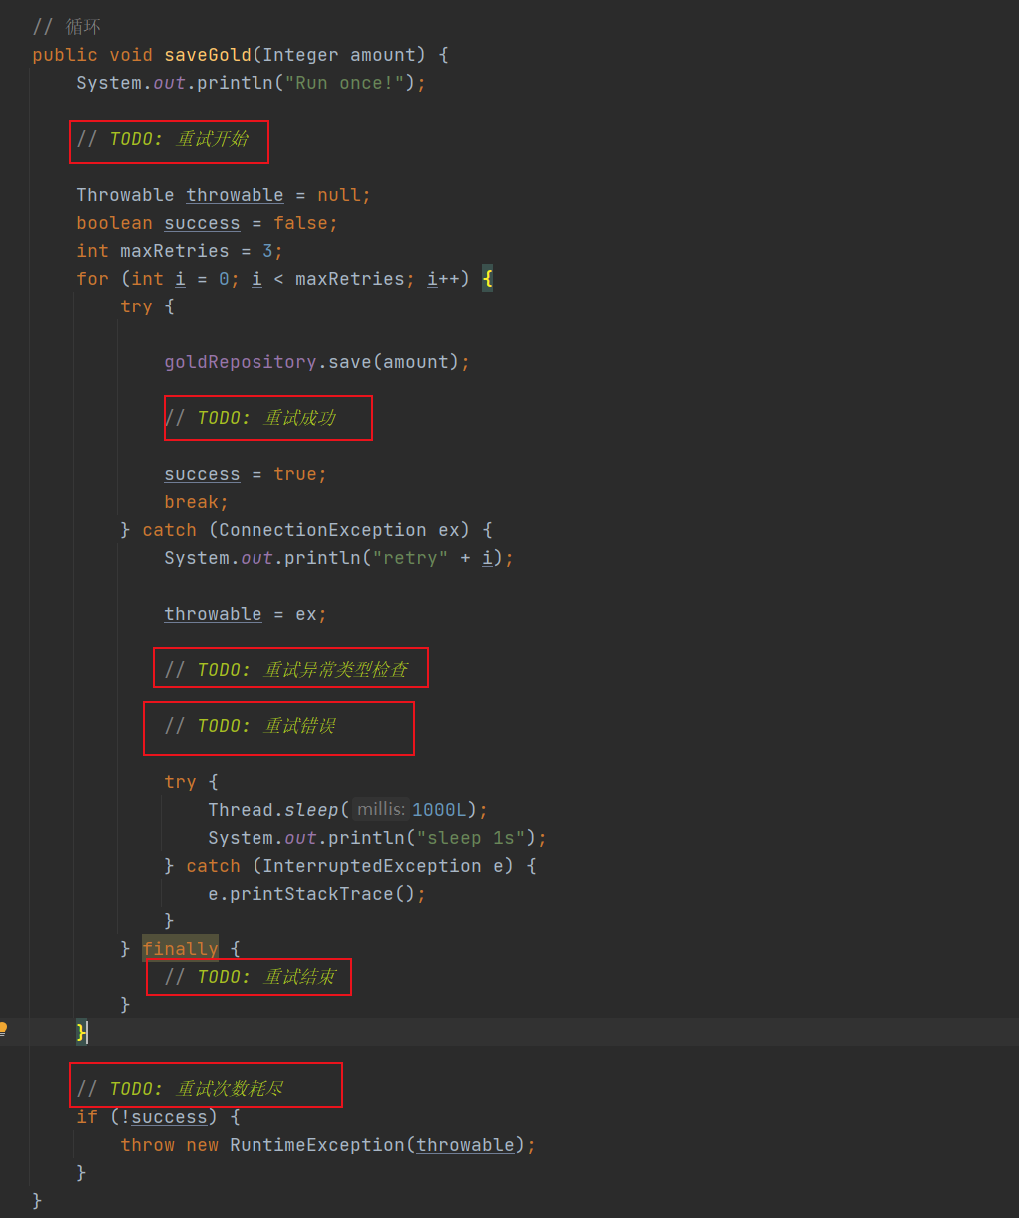
定制化TODO代码

Slide 4
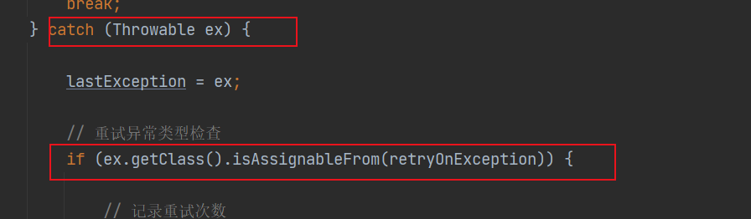
异常定制代码
TODO: 支持指定多个异常类型

Slide 5
各阶段回调 Callback
可以用于统计Statistics之类的，可有可无的扩展
各阶段函数
  开始 onOpen
  成功 onSuccess
  失败 onError
  结束 onClose
回调
  Java实现回调的方式通常使用观察者模式
  定义一个Listener接口，实现接口
  调用这个接口
    直接将listener接口当做参数
    注册到listener列表
Notes:
这里我们不要贪心，日拱一卒
就来看看如何扩展回调

Slide 6

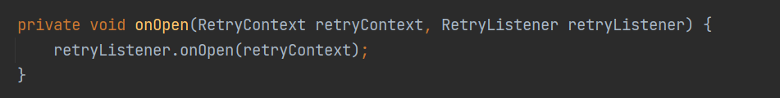
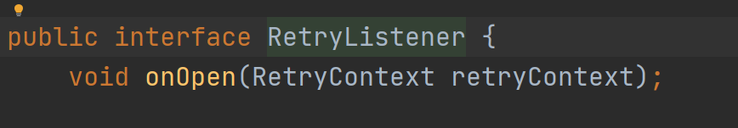
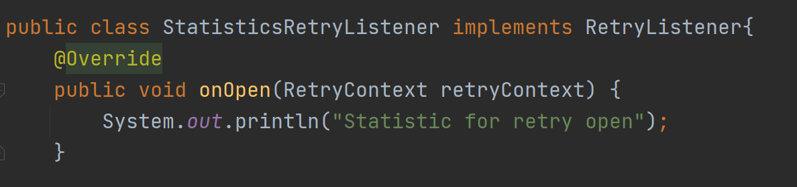
回调代码

Slide 7
重试次数耗尽 retryExhausted
支持重试次数耗尽后的行为
  选择重新抛出异常
  选择回调函数
    例如次数用完了，还想在抢救下，恢复下recover

Slide 8
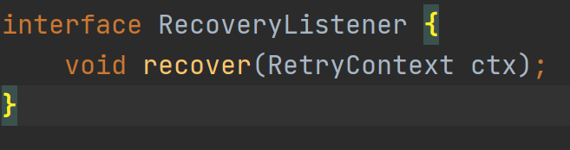
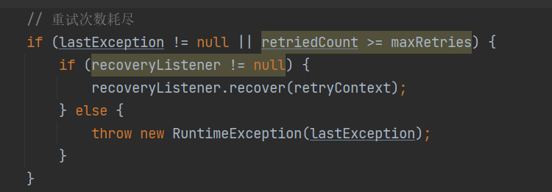
Recover代码

